Slide 1
无损伤的 加工硬质合金，陶瓷，玻璃
使用范围

Slide 2
二十世纪八十年代在俄罗斯航空航天领域创造了第三代金刚石刀具的生产技术, 以处理新的、结实和困难材料的金刚石磨料加工问题。
自1992年以来, 我们在其应用的许多领域中导致了新工具的开发
客户创造和实施了1000多种主要的新型金刚石刀具。

Slide 3
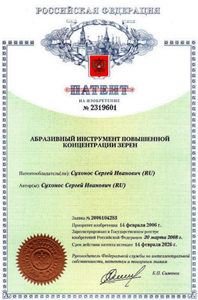
我们技术被俄罗斯专利维持

Slide 4
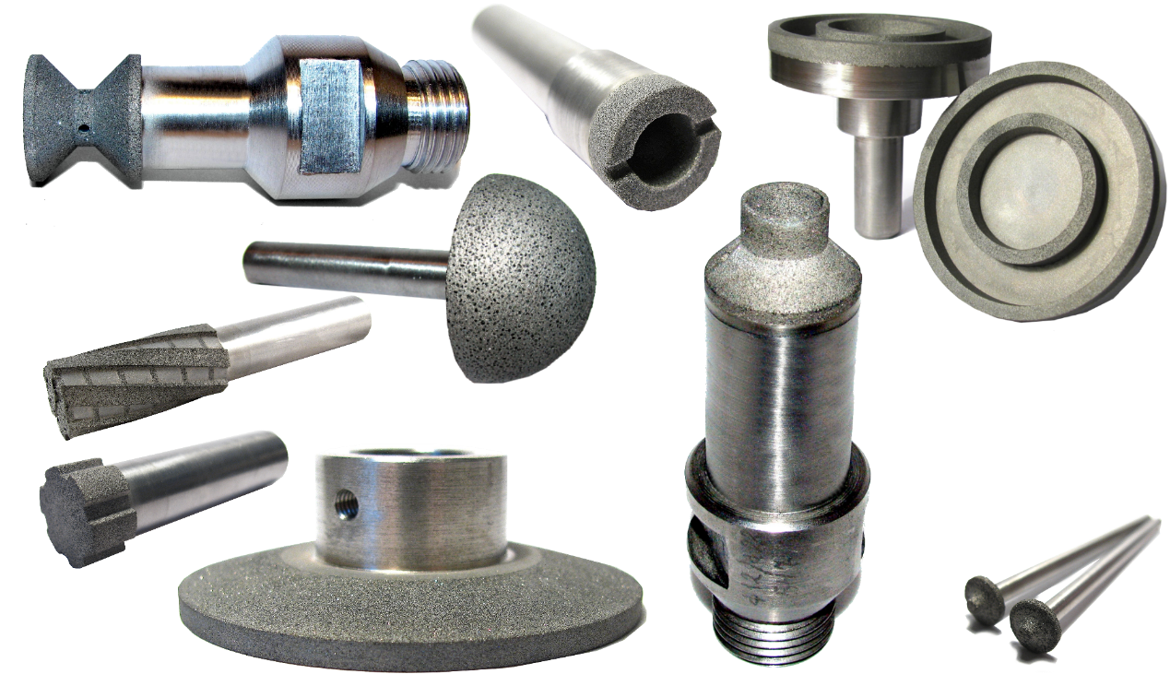
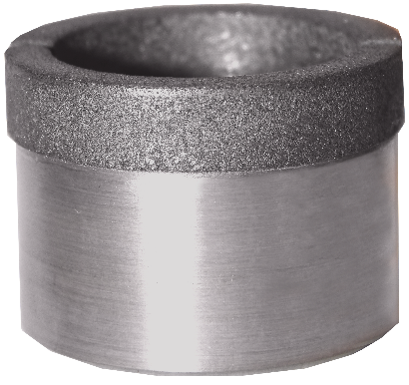
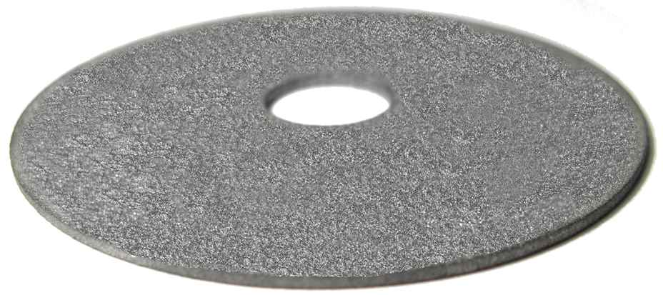
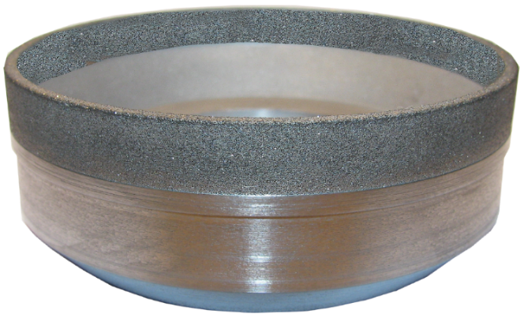
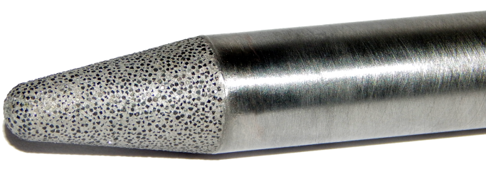
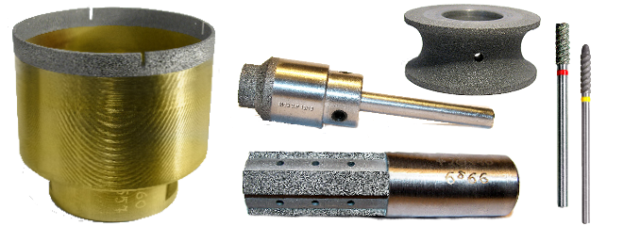
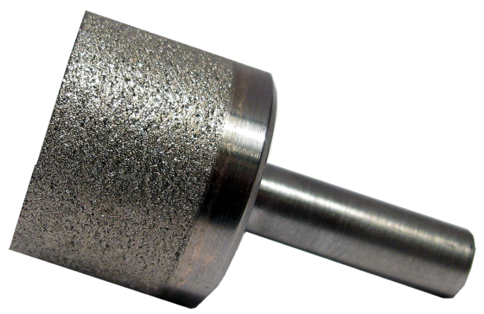

Slide 5
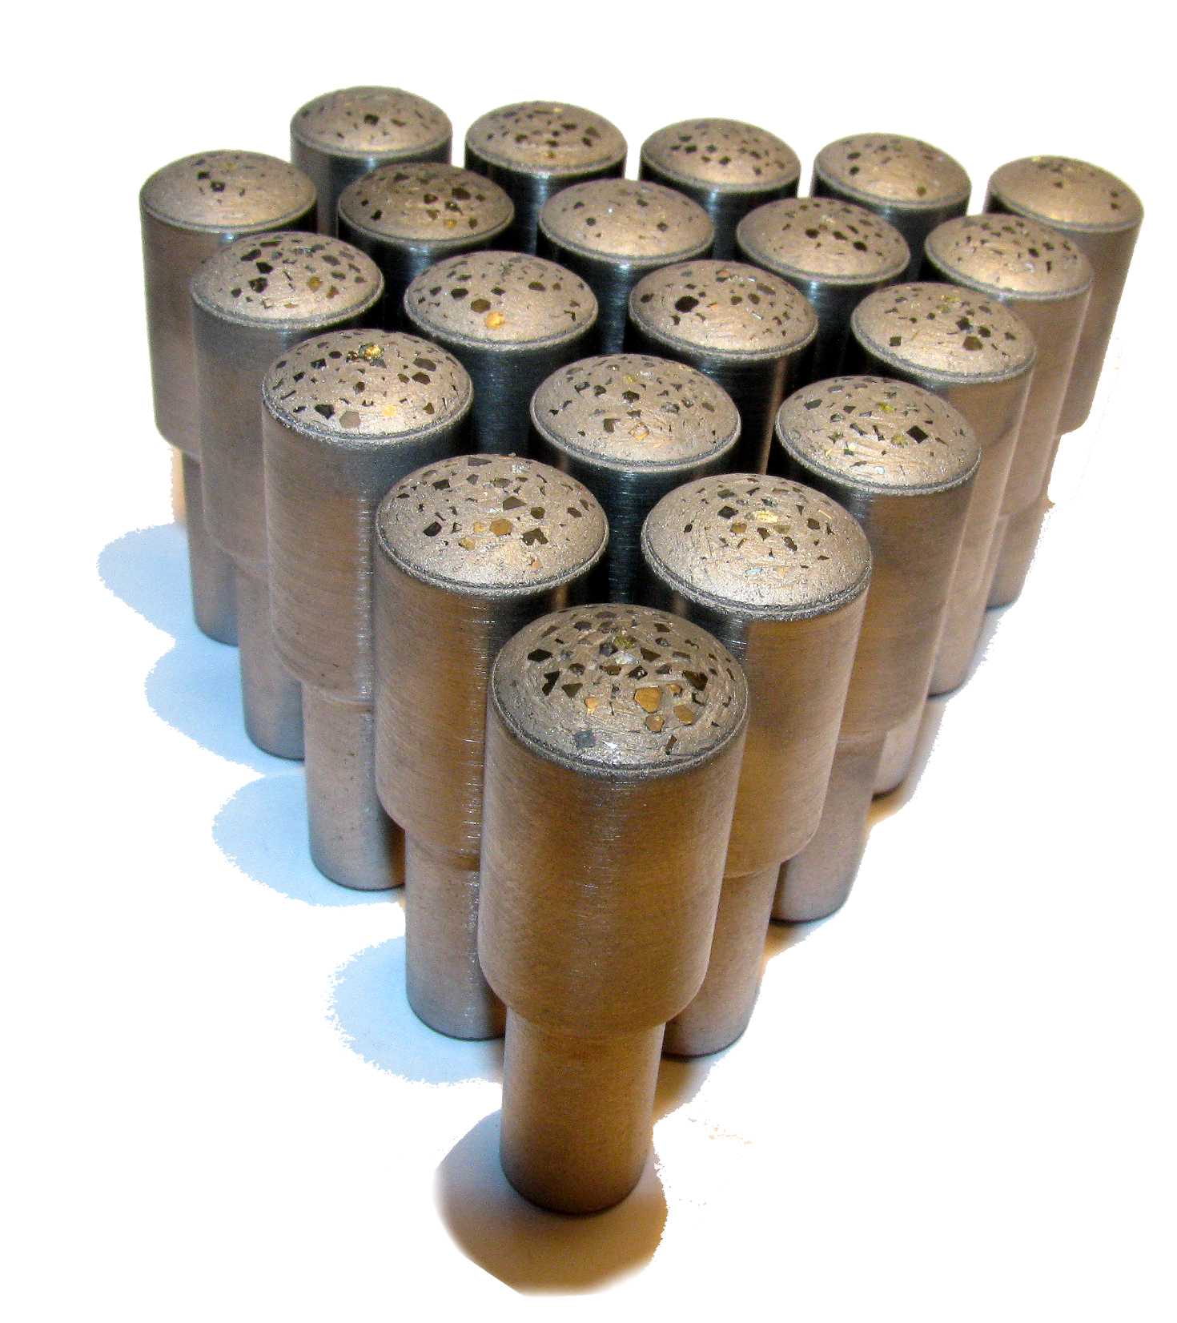
MONALIT®矫正头能把砂轮加工精度提高一级

Slide 6
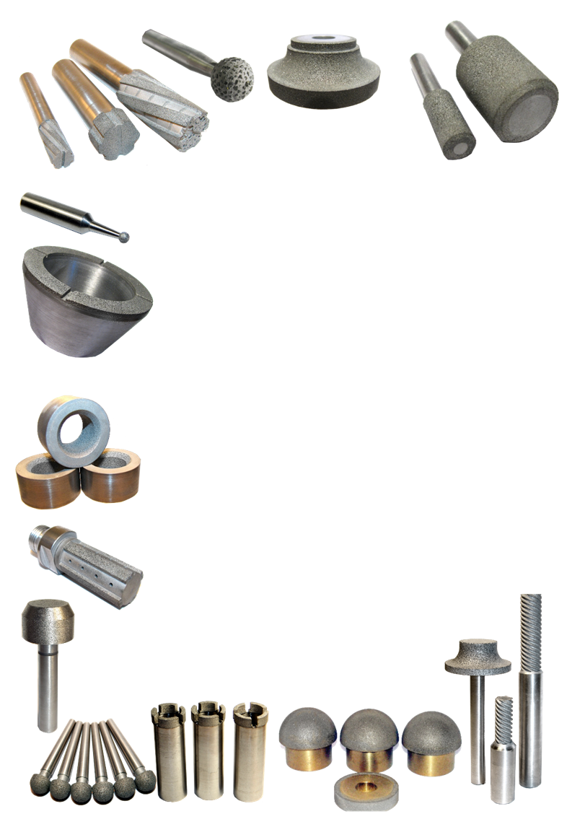
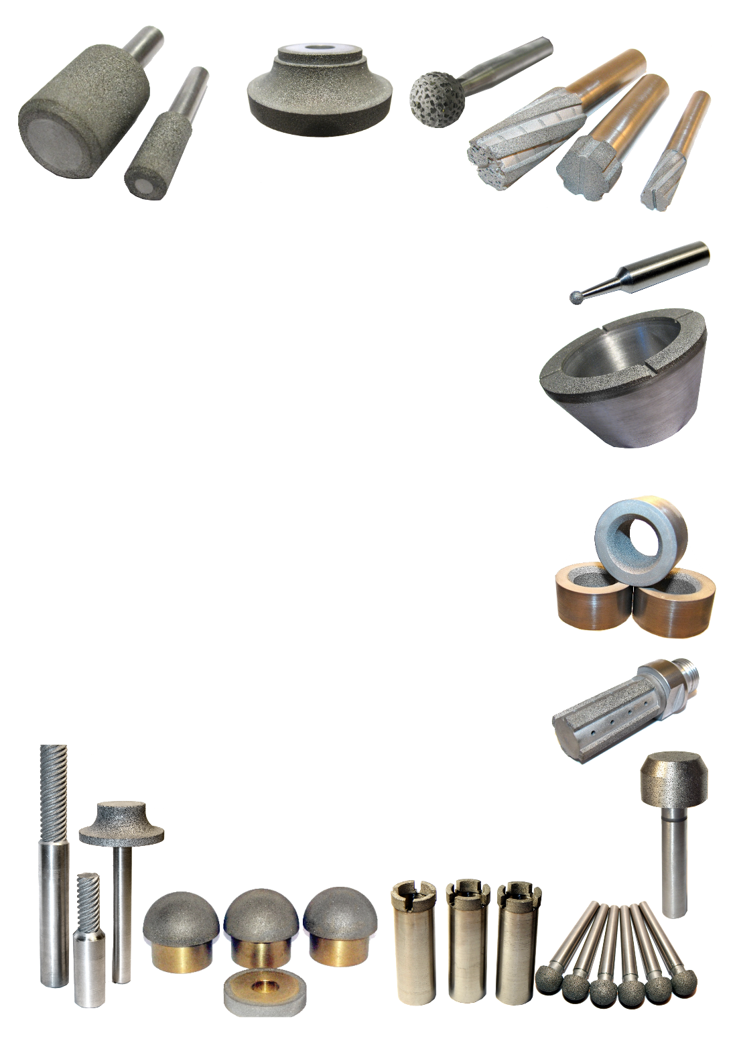
我们产品的主要消费者：
机器制造工业。
军事工业复合体。
石材、玻璃工业。
珠宝加工厂。
牙科医院。 美容行业。

Slide 7
MONALIT®
磨具优越性能:
高质量的成品表面
多功能的处理能力
独特的高资源和经济
高加工性能

Slide 8
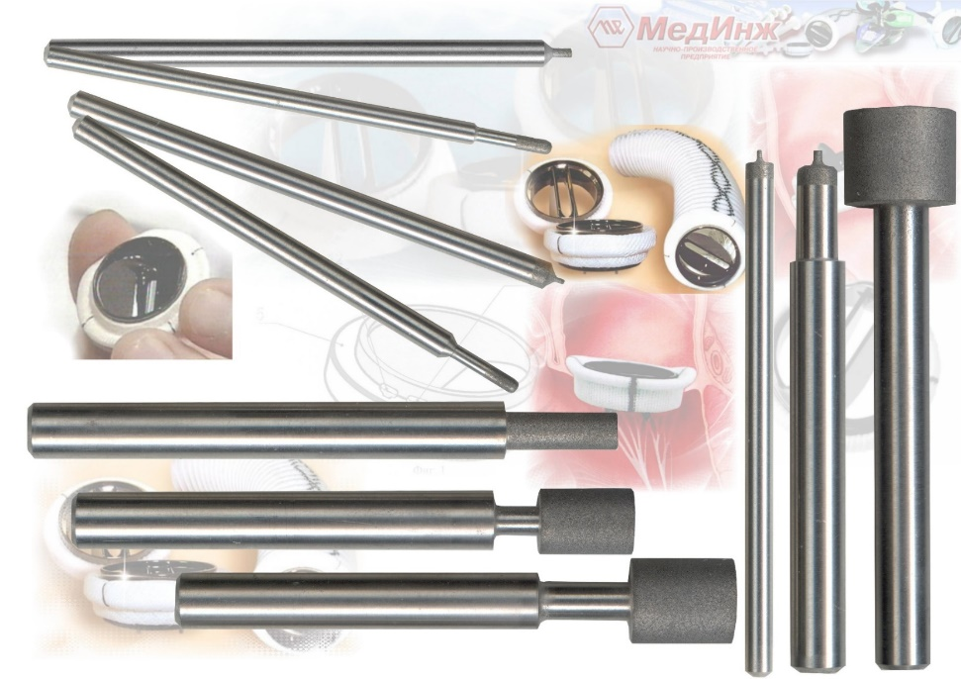
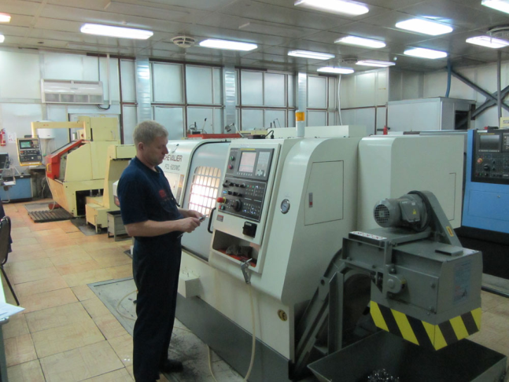
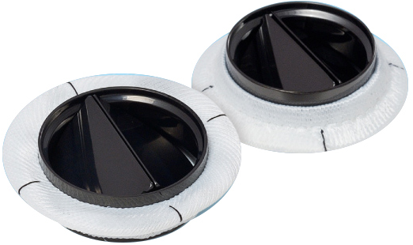
加工心脏人造阀门（合成物 和整体碳热解)
解决的问题： 1） 均匀表面 2）表面没有起毛 3）表面没有微裂纹

Slide 9
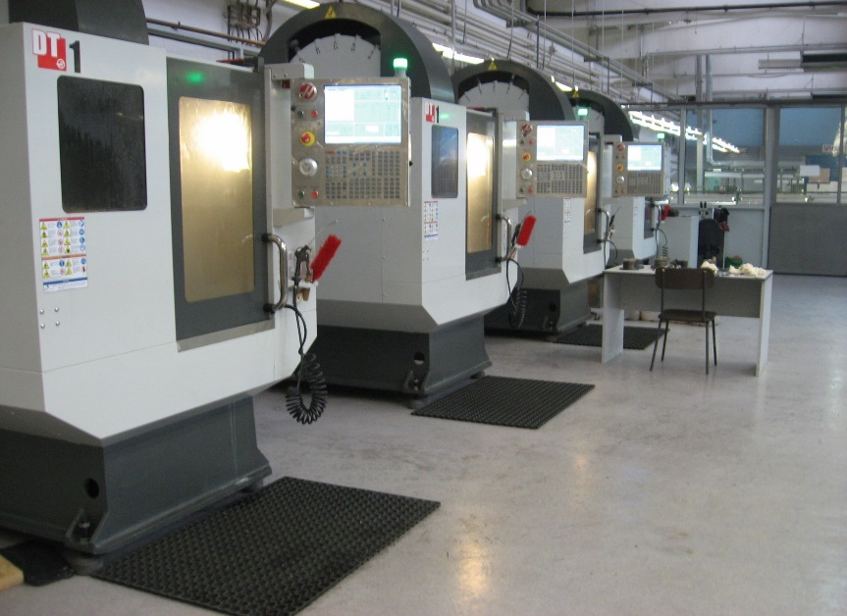
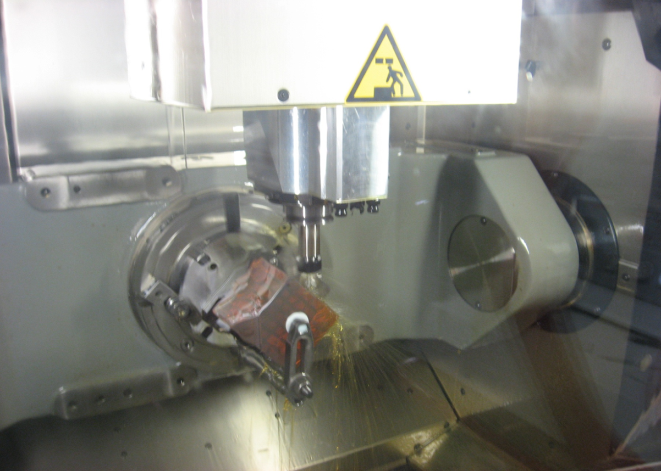
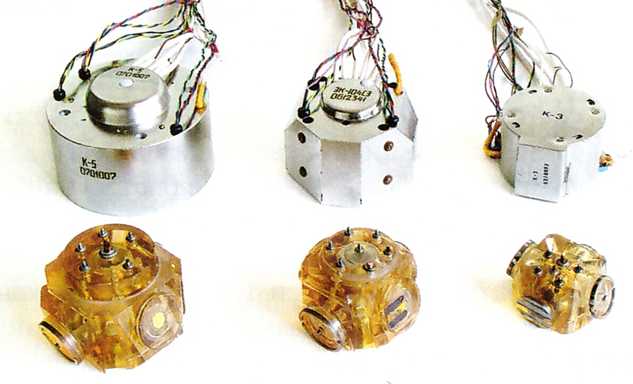
加工激光陀螺仪（微晶玻璃 解决的问题： 共振器道内表面必须有高精度

Slide 10
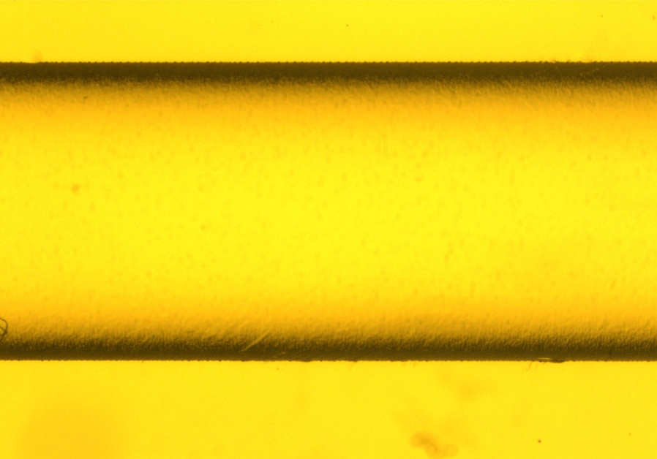
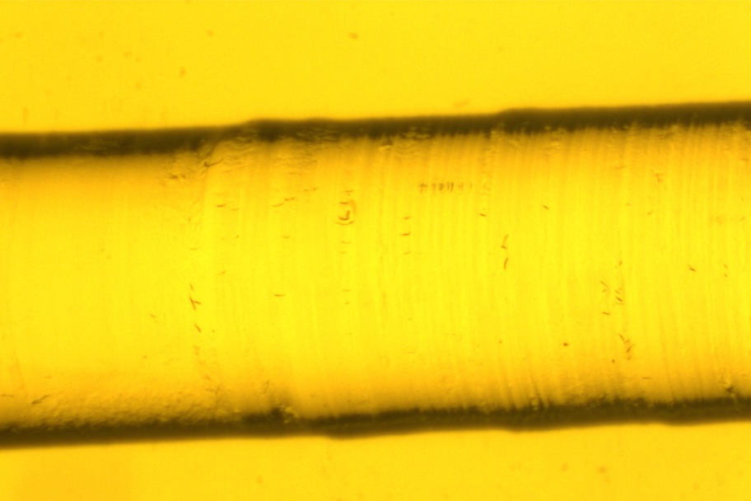
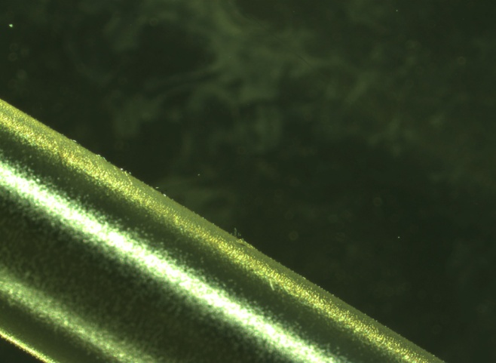
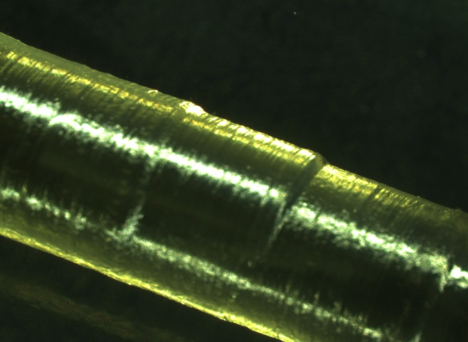
激光陀螺仪共振器道表面
1)
2)
1)用MONALIT钎焊刀具加工的; 2)用电镀刀具加工的

Slide 11
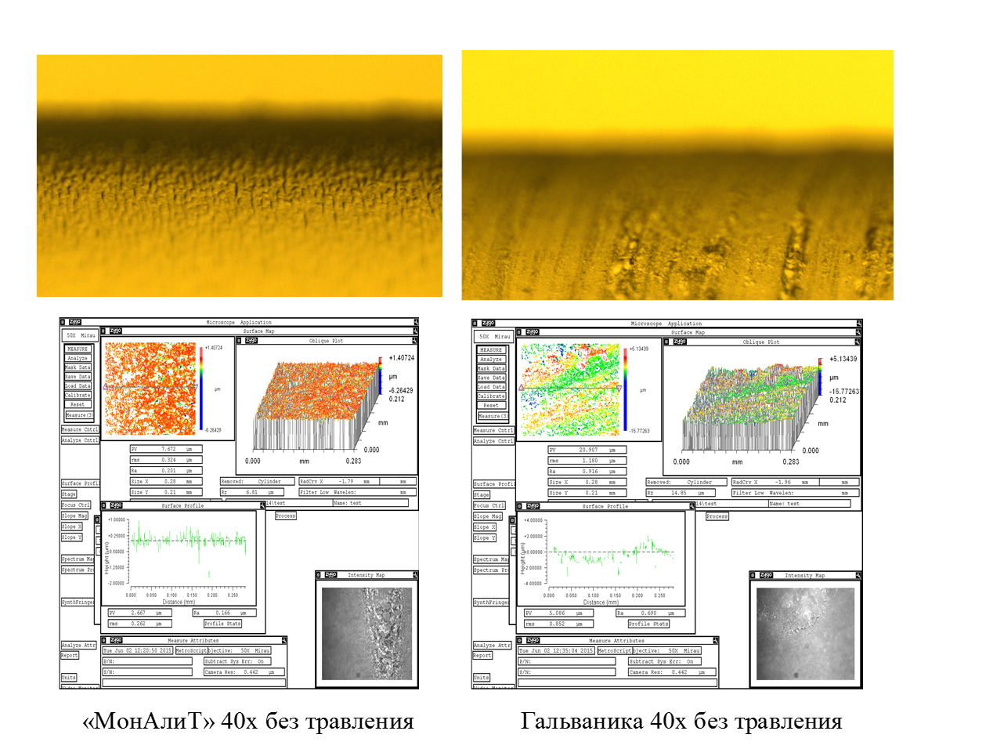
1)用MONALIT钎焊刀具加工的; 2)用电镀刀具加工的
2)
1)
显微照像术：频道中心部分表面
精度与轮廓曲线.

Slide 12
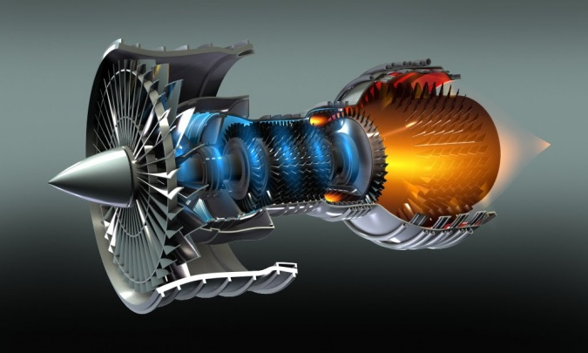
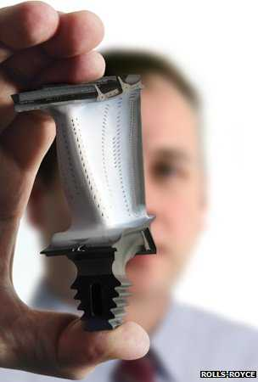
加工飞机发动机涡轮叶片
（高熔点的合金）
解决的问题： 1）表面精度非常高
2）表面张力换收缩应力！！！

Slide 13
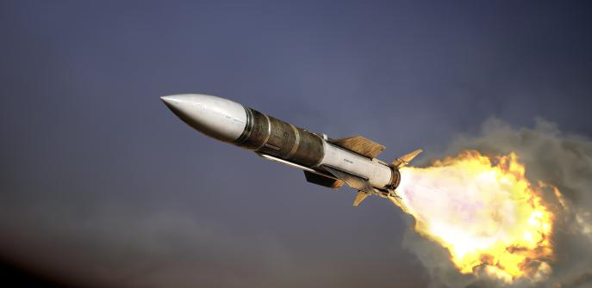
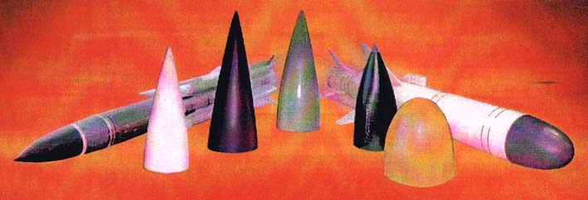
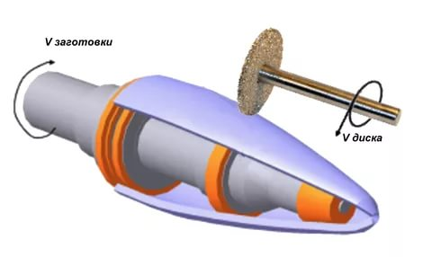
火箭辐射透明整流罩
(陶瓷）
解决的问题： 表面精度高，没有裂纹，会提供均匀厚度

Slide 14
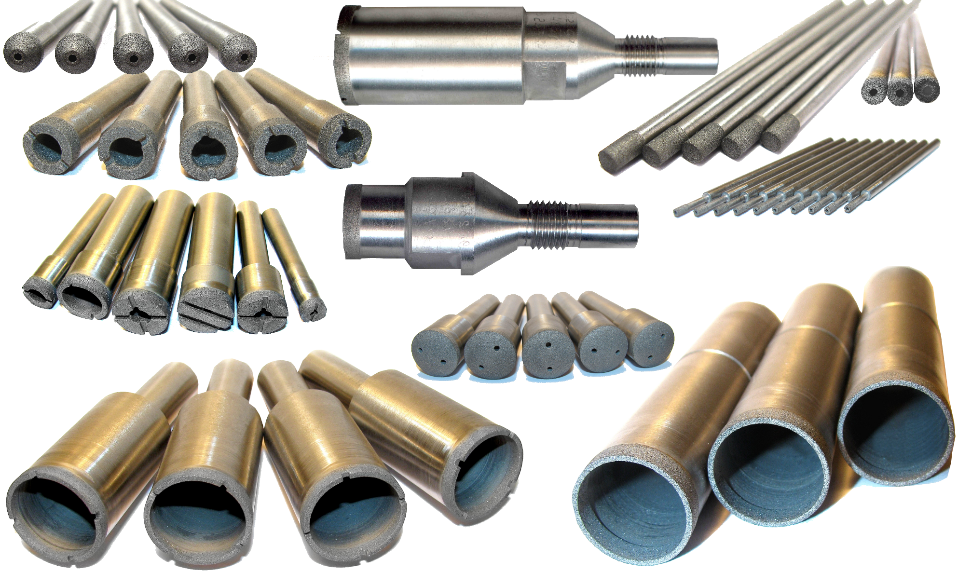

Slide 15
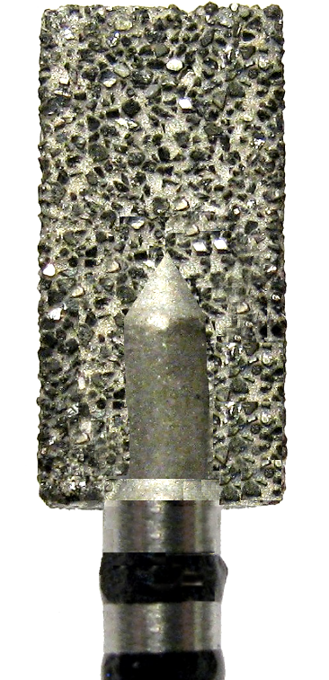
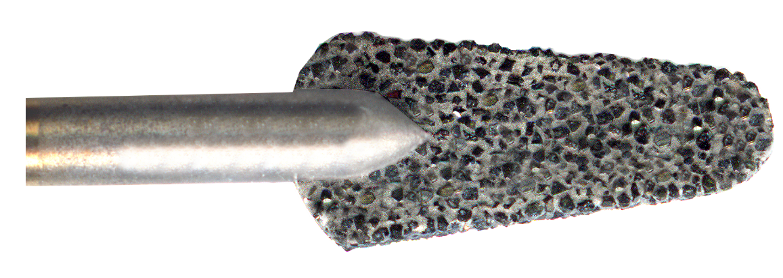
MONALIT怎么用不一样形状和尺寸金刚石颗粒能到均匀磨头平面？

Slide 16
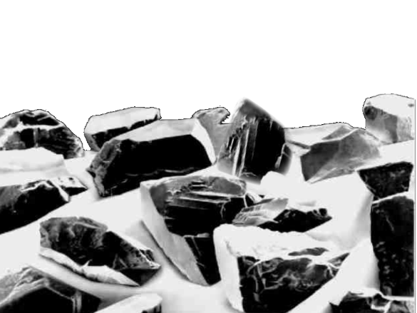
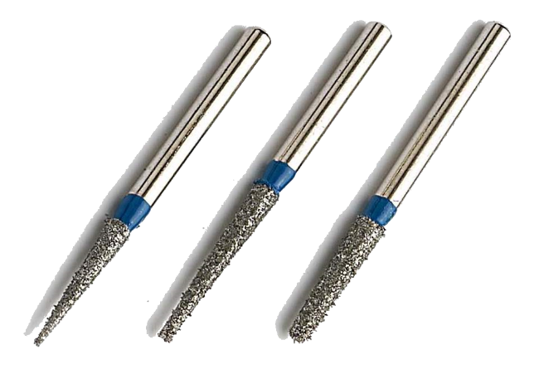
电镀技术
平面)

Slide 17
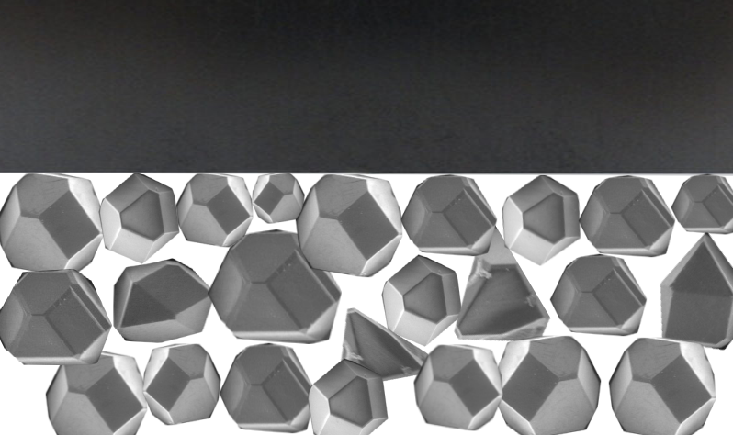
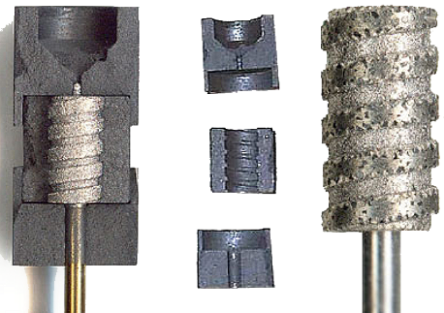
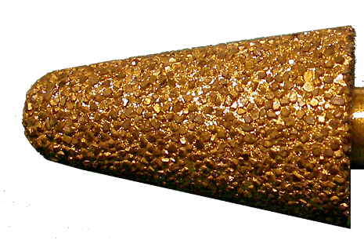
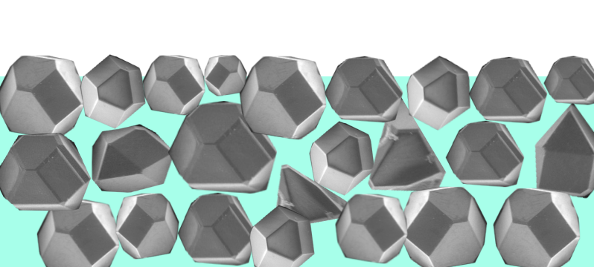
«MONALIT»技术
铸造模具
平面

Slide 18
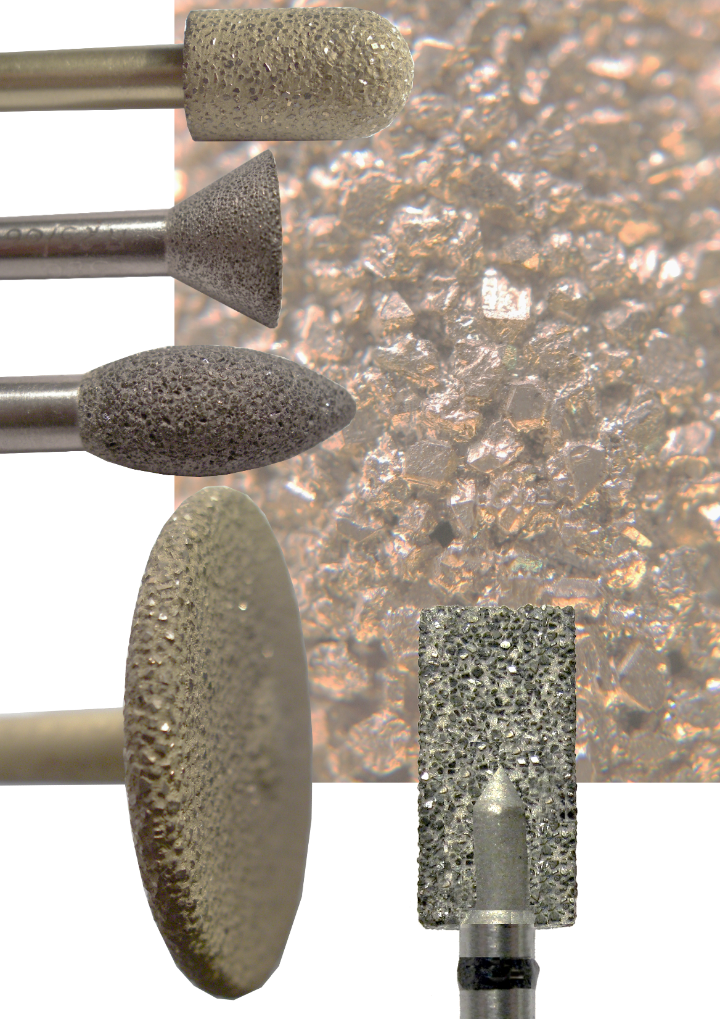
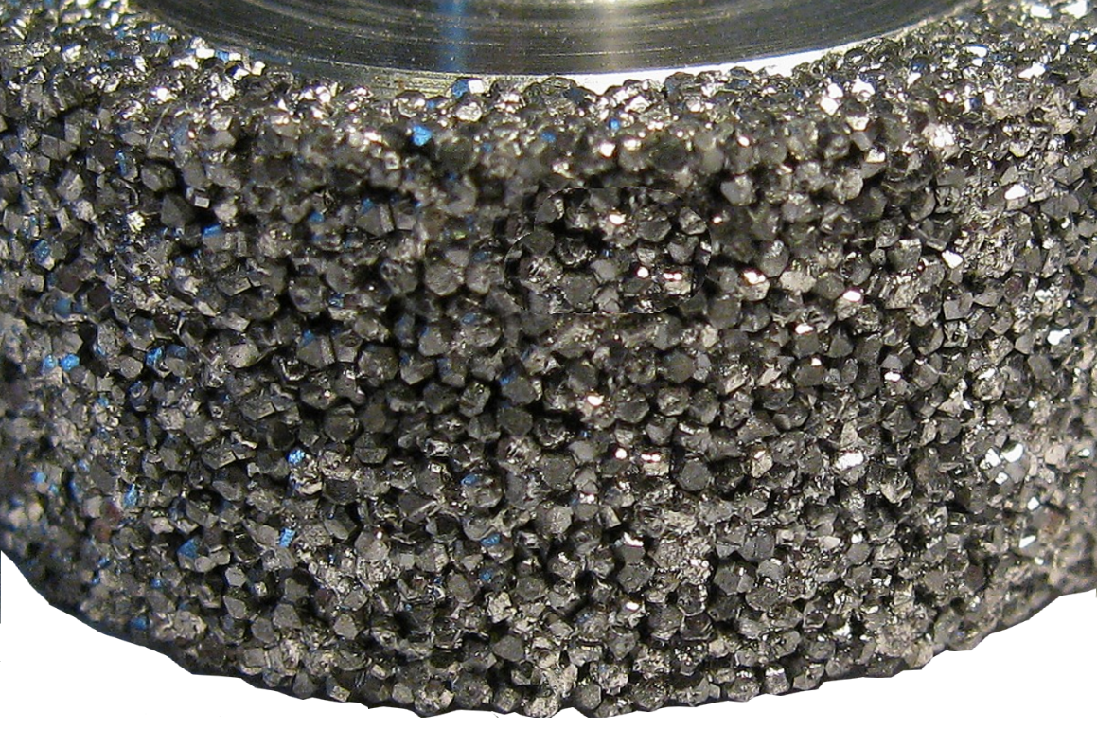
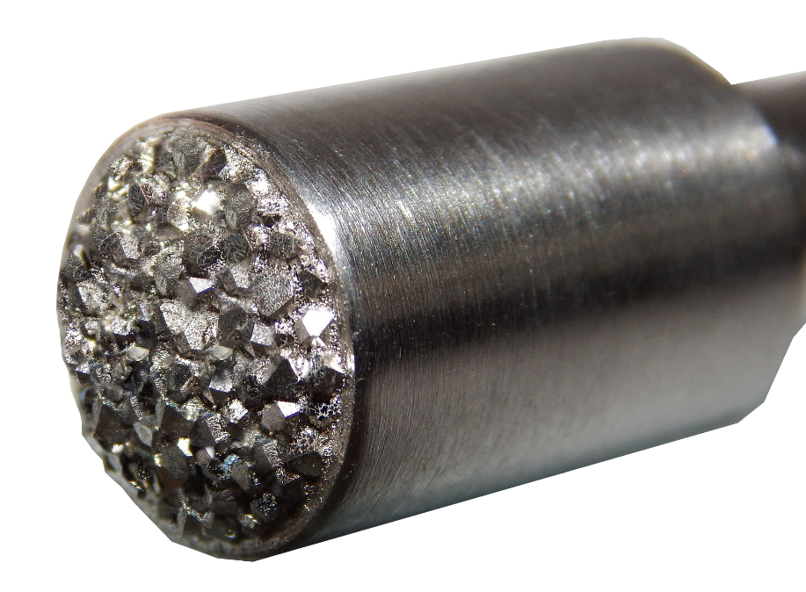
MONALIT

Slide 19
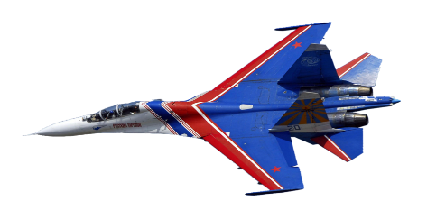
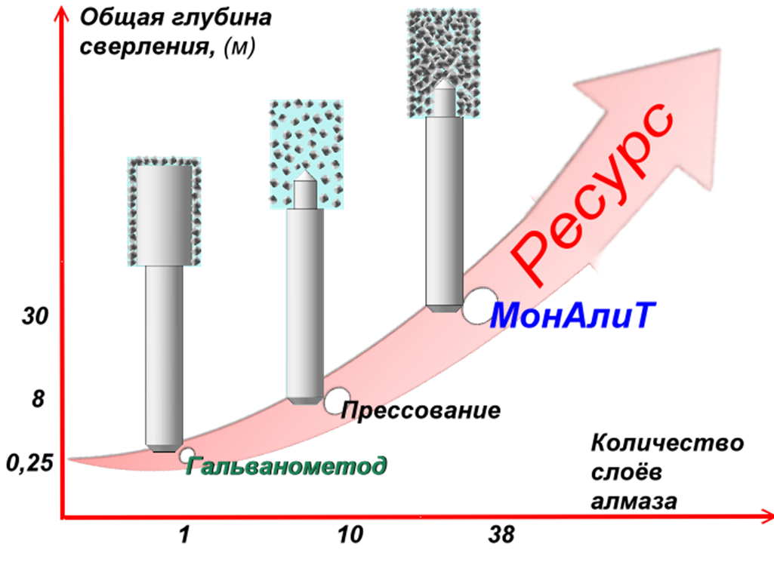
钻孔总深度（米）
寿命
MONALIT刀具
烧结刀具
金刚石颗粒层数
电镀刀具

Slide 20
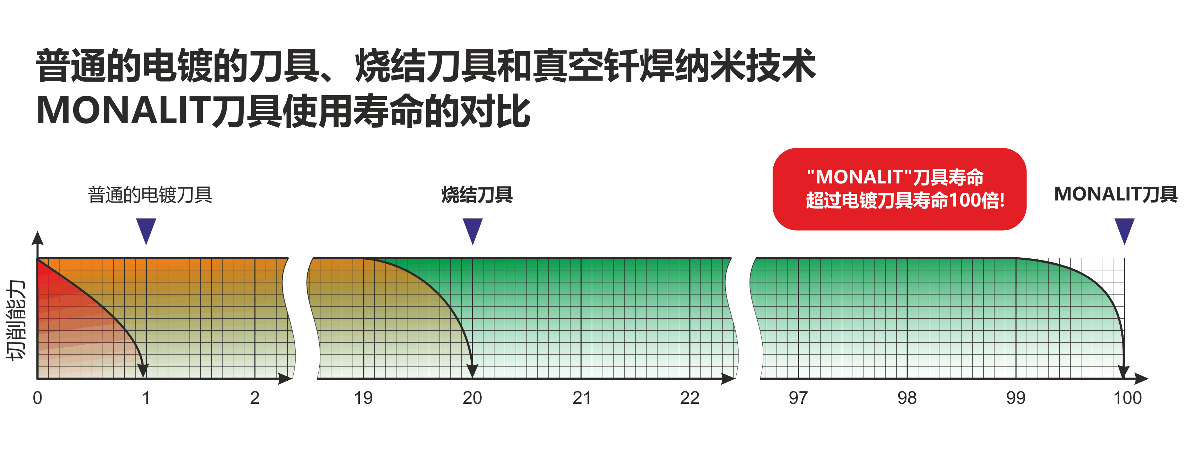
刀具磨料粒度和加工精度比率：
电镀刀具 – 5/1
烧结刀具 – 6/1
MONALIT刀具 － ５０／１ ！！！

Slide 21
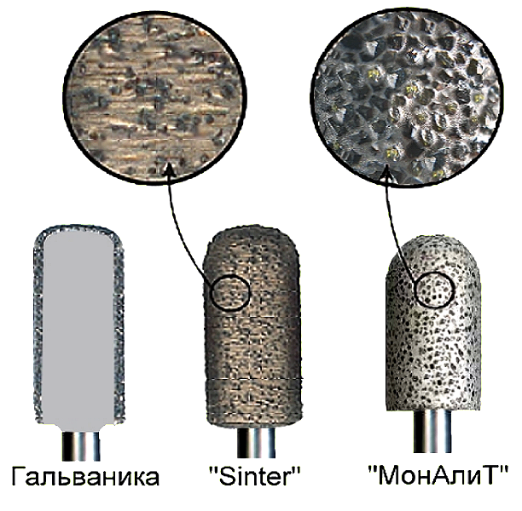
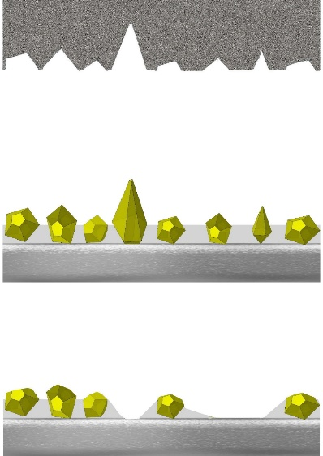
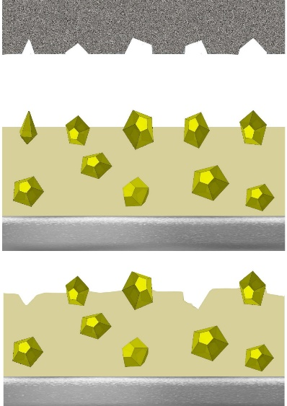
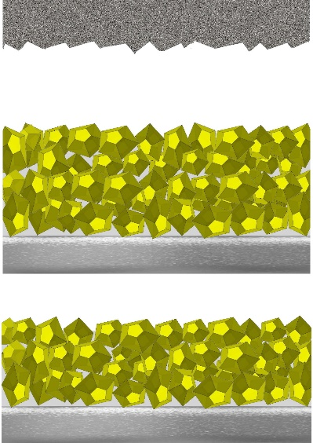
电镀，烧结，MONALIT钎焊技术原理差别
电镀的
烧结的
MONALIT钎焊技术的

Slide 22
普通的金刚石磨头精度比例是Rz=5Ra. MONALIT®磨头效果能到Rz=2Ra！
Rz=5Ra
Rz=4Ra
Rz=2Ra
电镀的
烧结的
MONALIT钎焊技术的

Slide 23
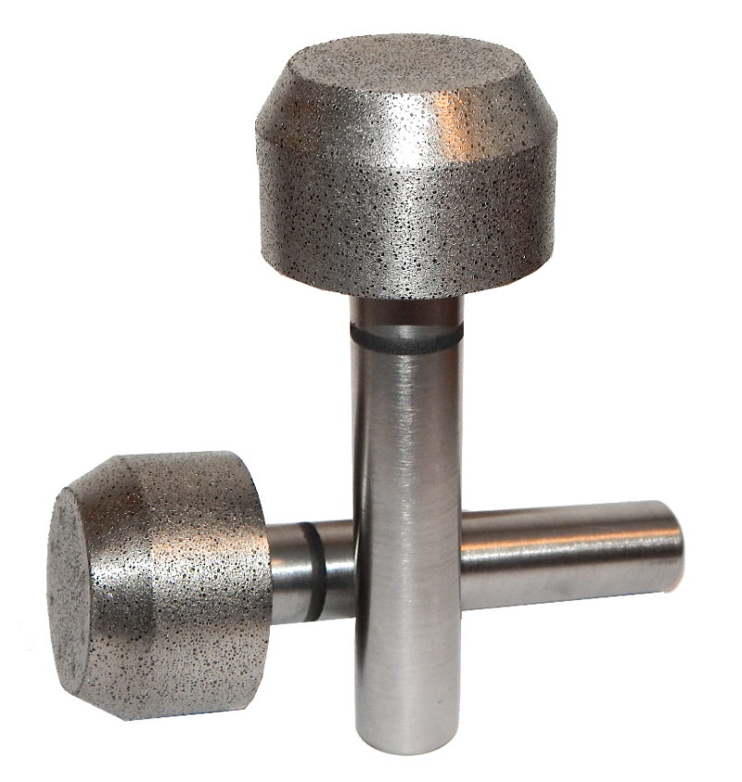
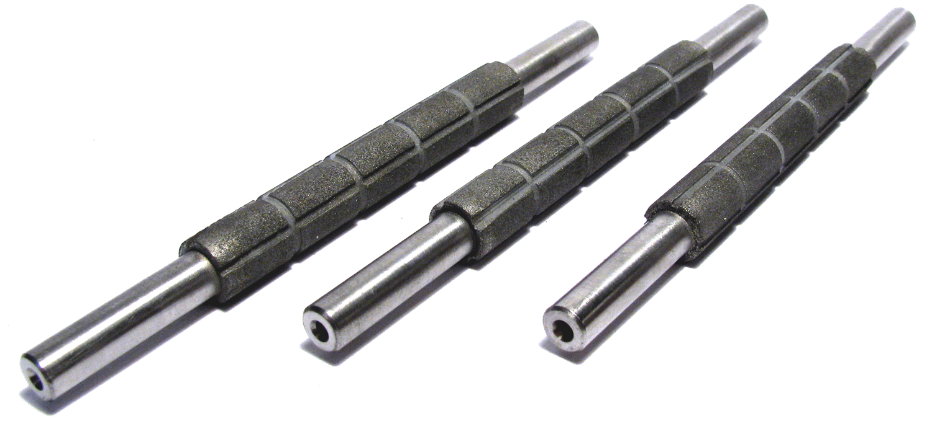
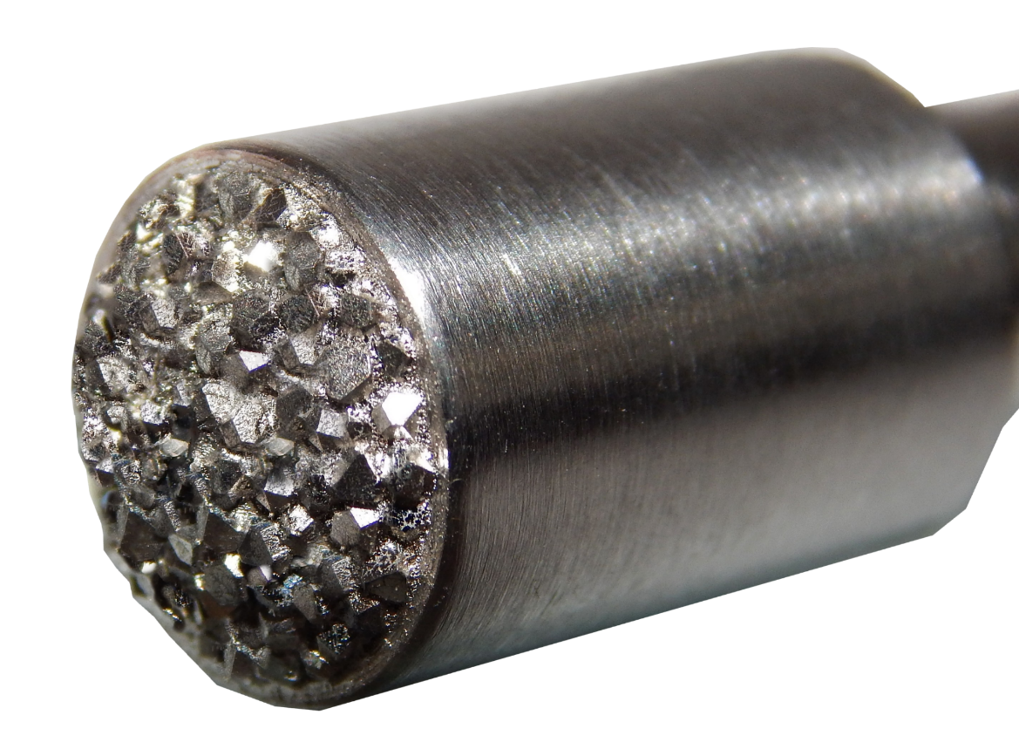
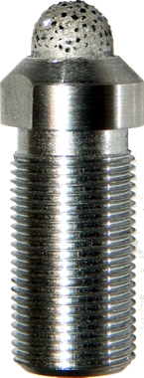

Slide 27
WWW.MONALIT.CN

